Slide 1
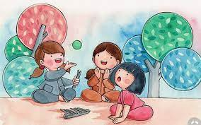
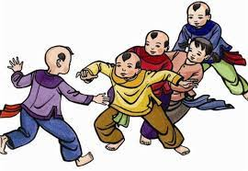
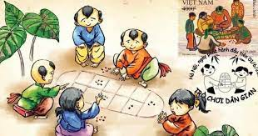
Bài 8:
NÉT ĐẸP VĂN HÓA VIỆT
(Văn bản thông tin)

Slide 2
Củng cố kiến thức về văn bản thông tin
I. Văn bản thông tin nói chung
Khái niệm:
Văn bản thông tin là văn bản được viết để truyền đạt thông tin, kiến thức. Loại văn bản này rất phổ biến, hữu dụng trong đời sống. Nó bao gồm nhiều thể loại: thông báo, chỉ dẫn, mô tả công việc, hướng dẫn sử dụng sản phẩm, lịch biểu, cơ sở dữ liệu, hợp đồng quảng cáo, các văn bản hành chính, từ điển, bản tin…

Slide 3
Củng cố kiến thức về văn bản thông tin
I. Văn bản thông tin nói chung
2. Đặc điểm:
Loại văn bản này thường trình bày một cách khách quan, trung thực, không có yếu tố hư cấu, tưởng tượng. Qua văn bản thông tin, người đọc, người nghe hiểu chính xác những gì được mô tả, giới thiệu.
Thông tin có thể được tổ chức theo một trong các cách cấu trúc như: nguyên nhân-kết quả; trật tự thời gian; so sánh và phân loại; vấn đề và giải pháp…
Trong văn bản thông tin, người viết thường sử dụng những cách thức hoặc phương tiện để hỗ trợ người đọc tìm kiếm thông tin một cách nhanh chóng và hiệu quả. (VD: bảng chú thích, dòng in đậm, in nghiêng, những nét gạch chân, những dấu sao, dấu hoa thị hoặc những hình ảnh minh họa,…)

Slide 4
II. Đặc điểm văn bản thông tin giới thiệu một quy tắc hoặc luật lệ trong trò chơi hay hoạt động.
Củng cố kiến thức về văn bản thông tin
1. Về cấu trúc, loại văn bản này thường có 3 phần:
Phần 1: Giới thiệu mục đích của quy trình thực hiện trò chơi hay hoạt động bằng một đoạn văn hoặc nhan đề
Phần 2: Liệt kê những gì cần chuẩn bị trước khi chơi
Phần 3: Trình bày các bước cần thực hiện.

Slide 5
II. Văn bản thông tin giới thiệu một quy tắc hoặc luật lệ trong trò chơi hay hoạt động.
Củng cố kiến thức về văn bản thông tin
2. Về hình thức:
loại văn bản này thường sử dụng các con số (1, 2, 3,...), từ ngữ chỉ thời gian (đầu tiên, tiếp theo, sau cùng,...) hoặc số từ chỉ số lượng chính xác (hai, ba,...) để giới thiệu trình tự thực hiện; từ ngữ miêu tả chi tiết cách thức hành động và một số thuật ngữ liên quan; sử dụng câu chứa nhiều động từ, cầu khiến để chỉ hành động hoặc yêu cầu thực hiện; dùng hình ảnh minh hoạ, sơ đồ chi dẫn, đề mục để tóm tắt thông tin chính; từ xưng hô ngôi thứ hai (ví dụ. bạn,..) để chỉ người đọc.

Slide 6
II. Văn bản thông tin giới thiệu một quy tắc hoặc luật lệ trong trò chơi hay hoạt động.
Củng cố kiến thức về văn bản thông tin
3. Cách triển khai ý tưởng và thông tin trong văn bản thông tin .
- Theo trật tự thời gian ; theo quan hệ nhân qủa ; theo mức độ quan trọng của thông tin ...
- Khi viết, người viết có thể kết hợp nhiều cách triển khai ý tưởng và thông tin, nhưng thường chọn một cách triển khai chính để làm nổi bật thông tin.

